Slide 1
ΜΑΘΗΜΑ ΔΕΥΤΕΡΑ 12/5/21
ΕΓΓΡΑΦΑ ΠΑΝΕΠΙΣΤΗΜΙΟΥ

Slide 2
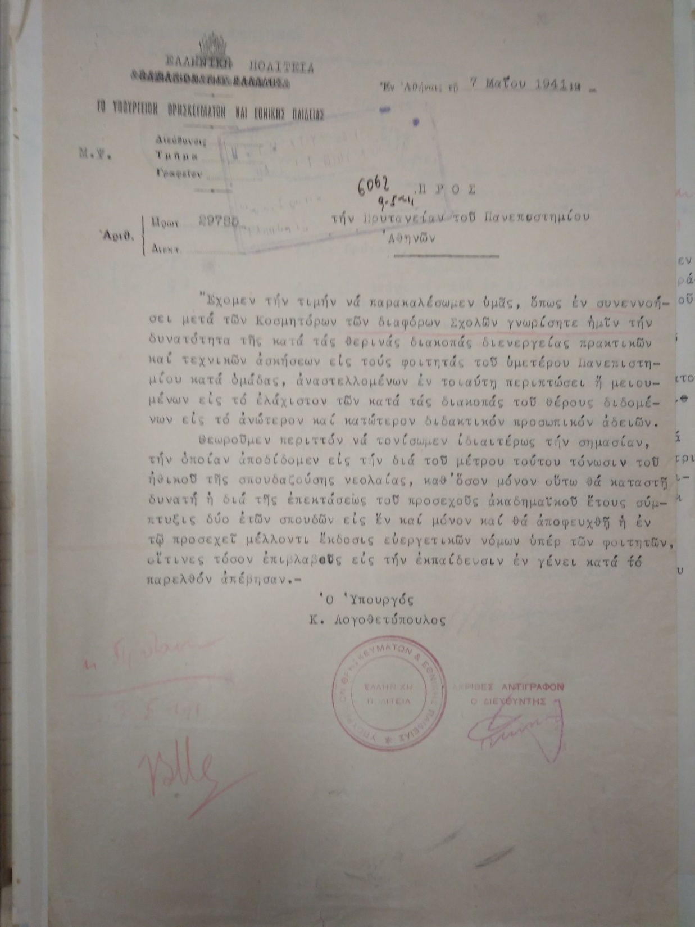

Slide 3
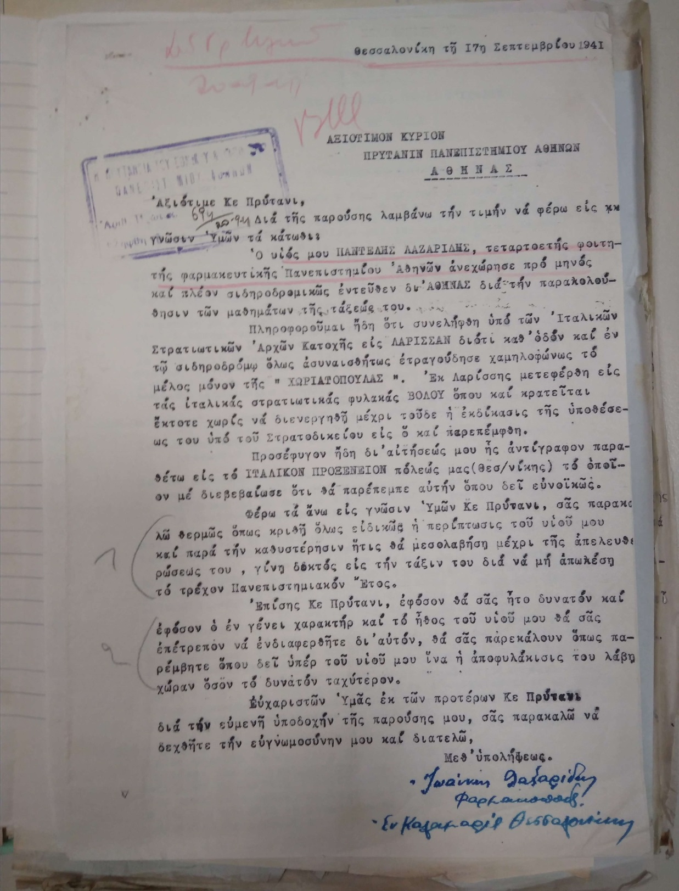

Slide 4
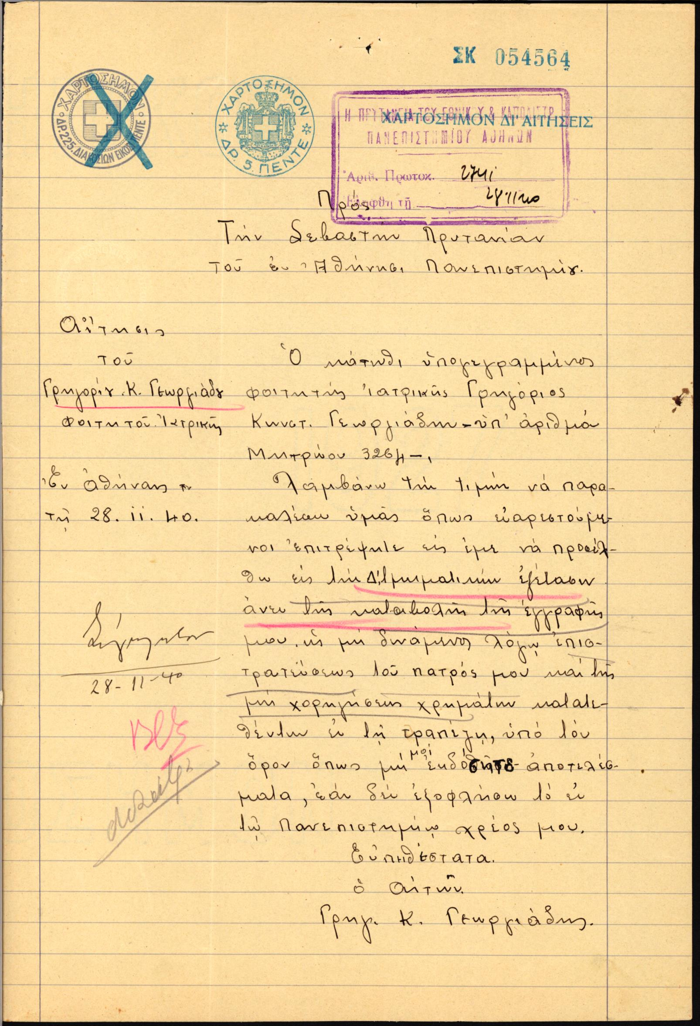

Slide 5
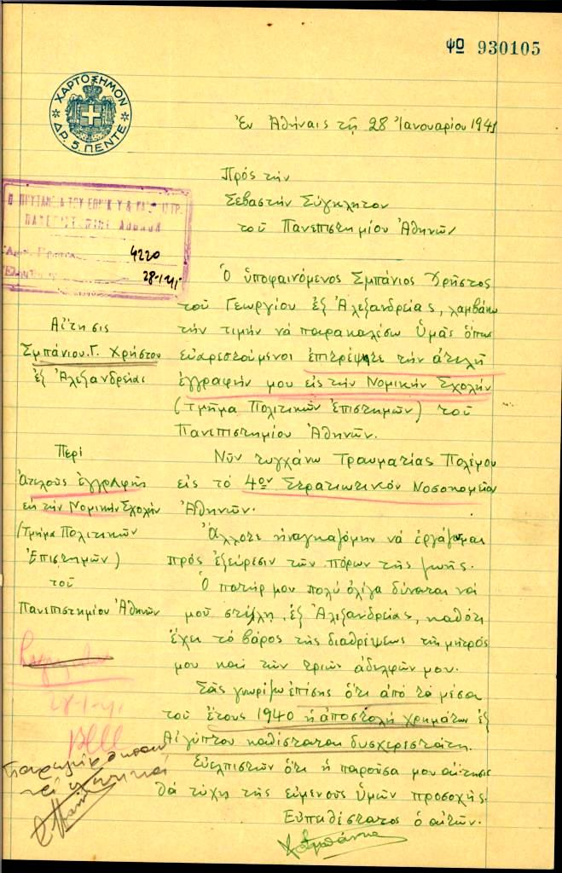

Slide 6
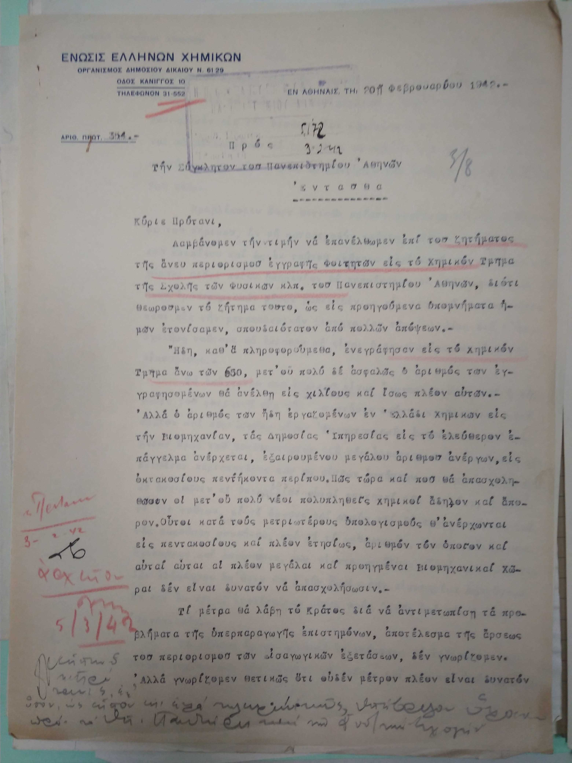

Slide 7
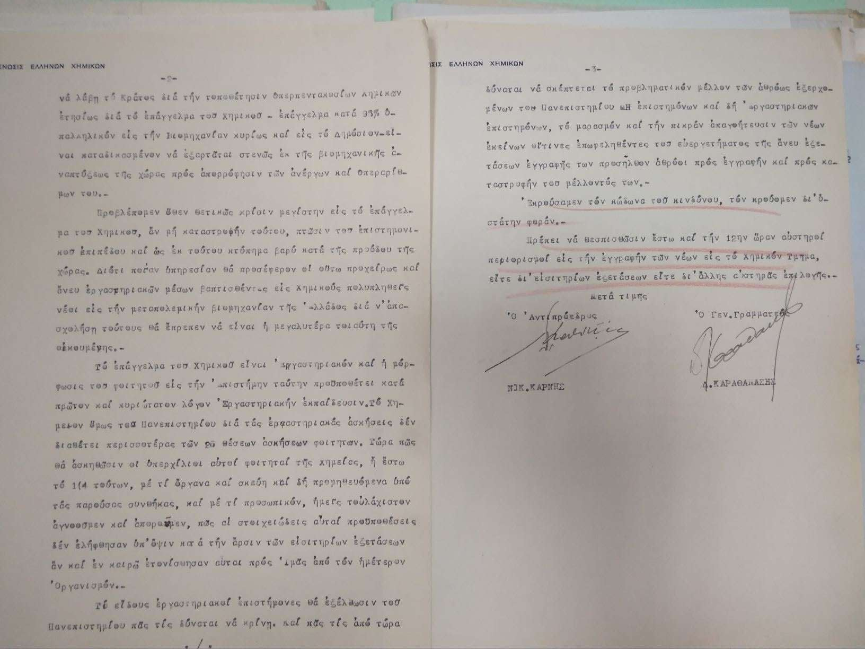

Slide 8
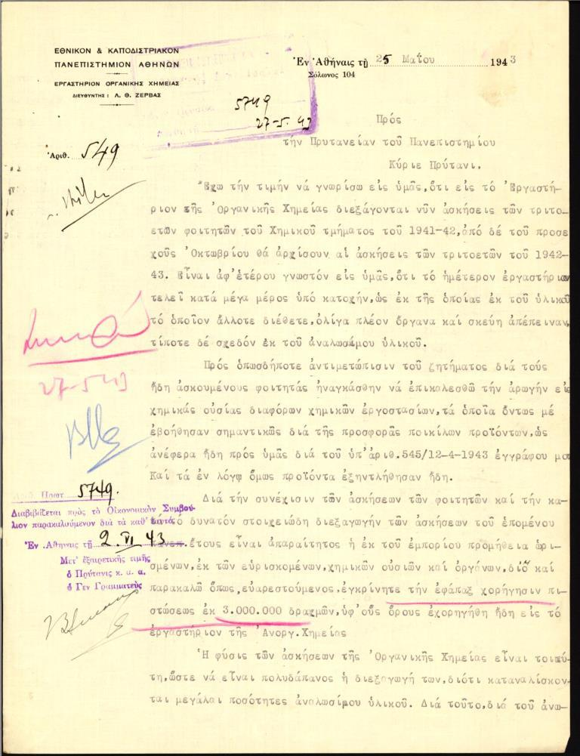

Slide 9
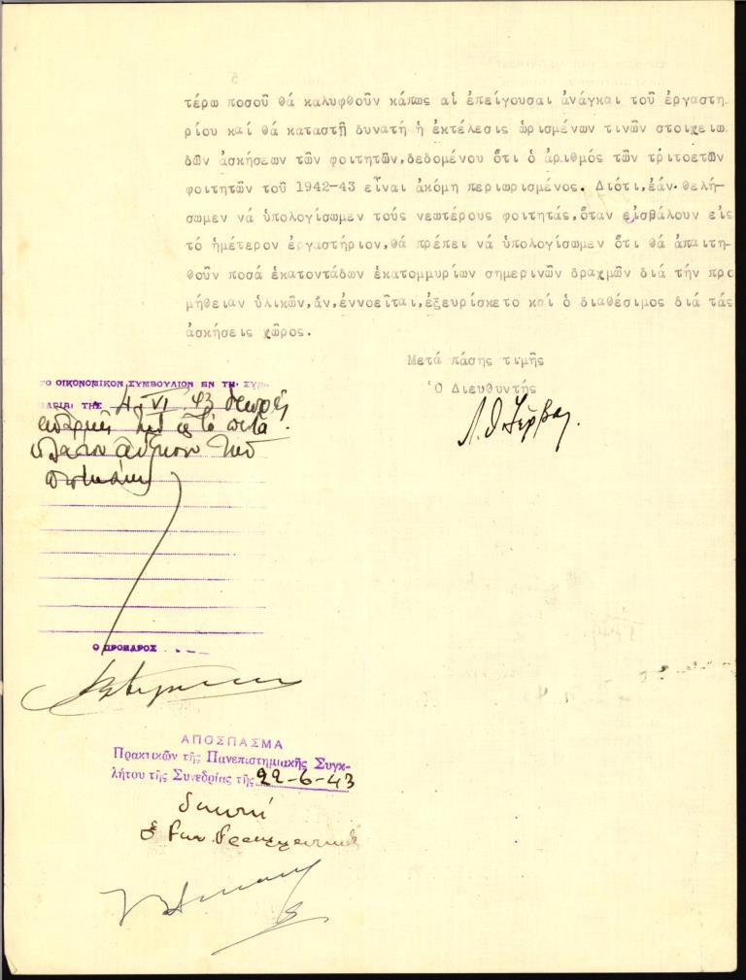

Slide 10
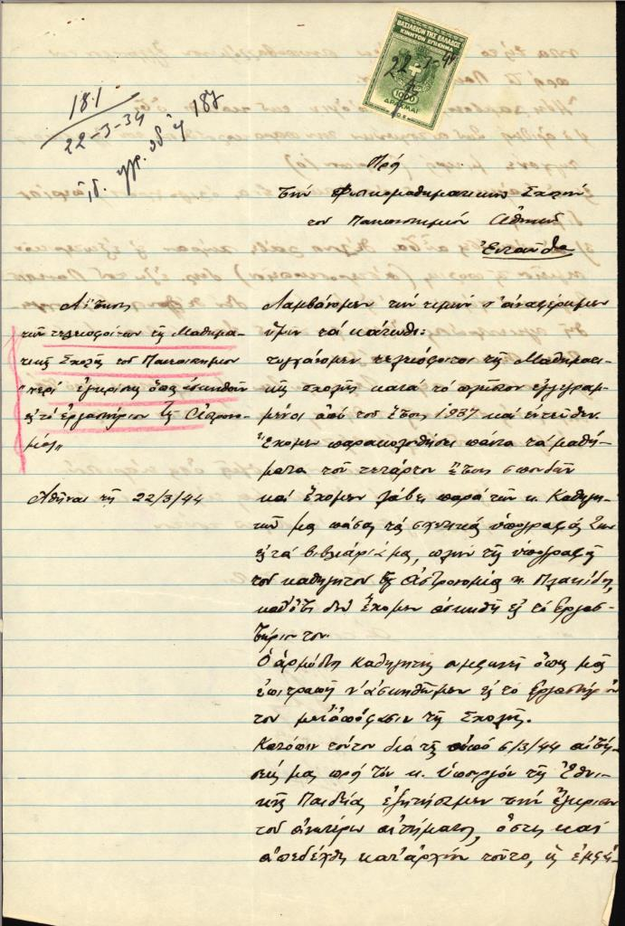

Slide 11
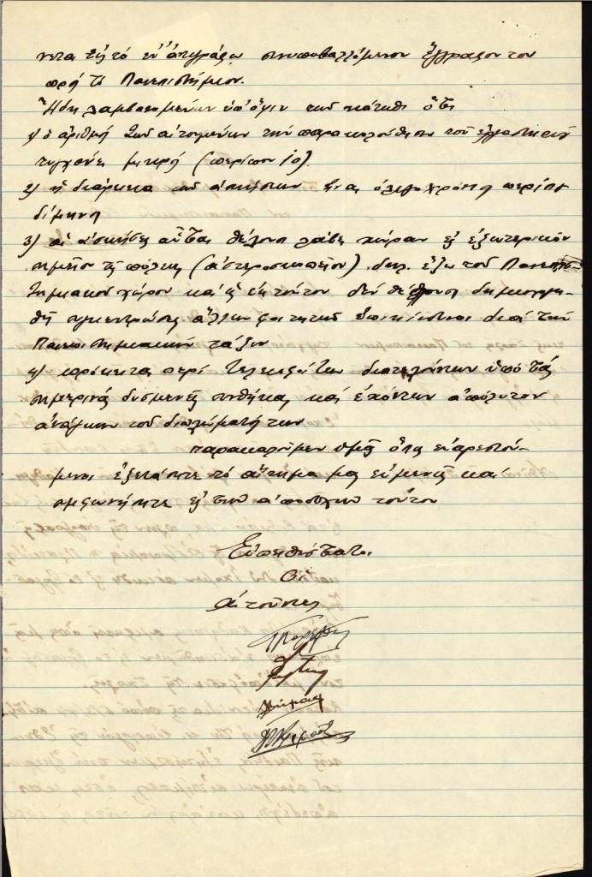

Slide 12
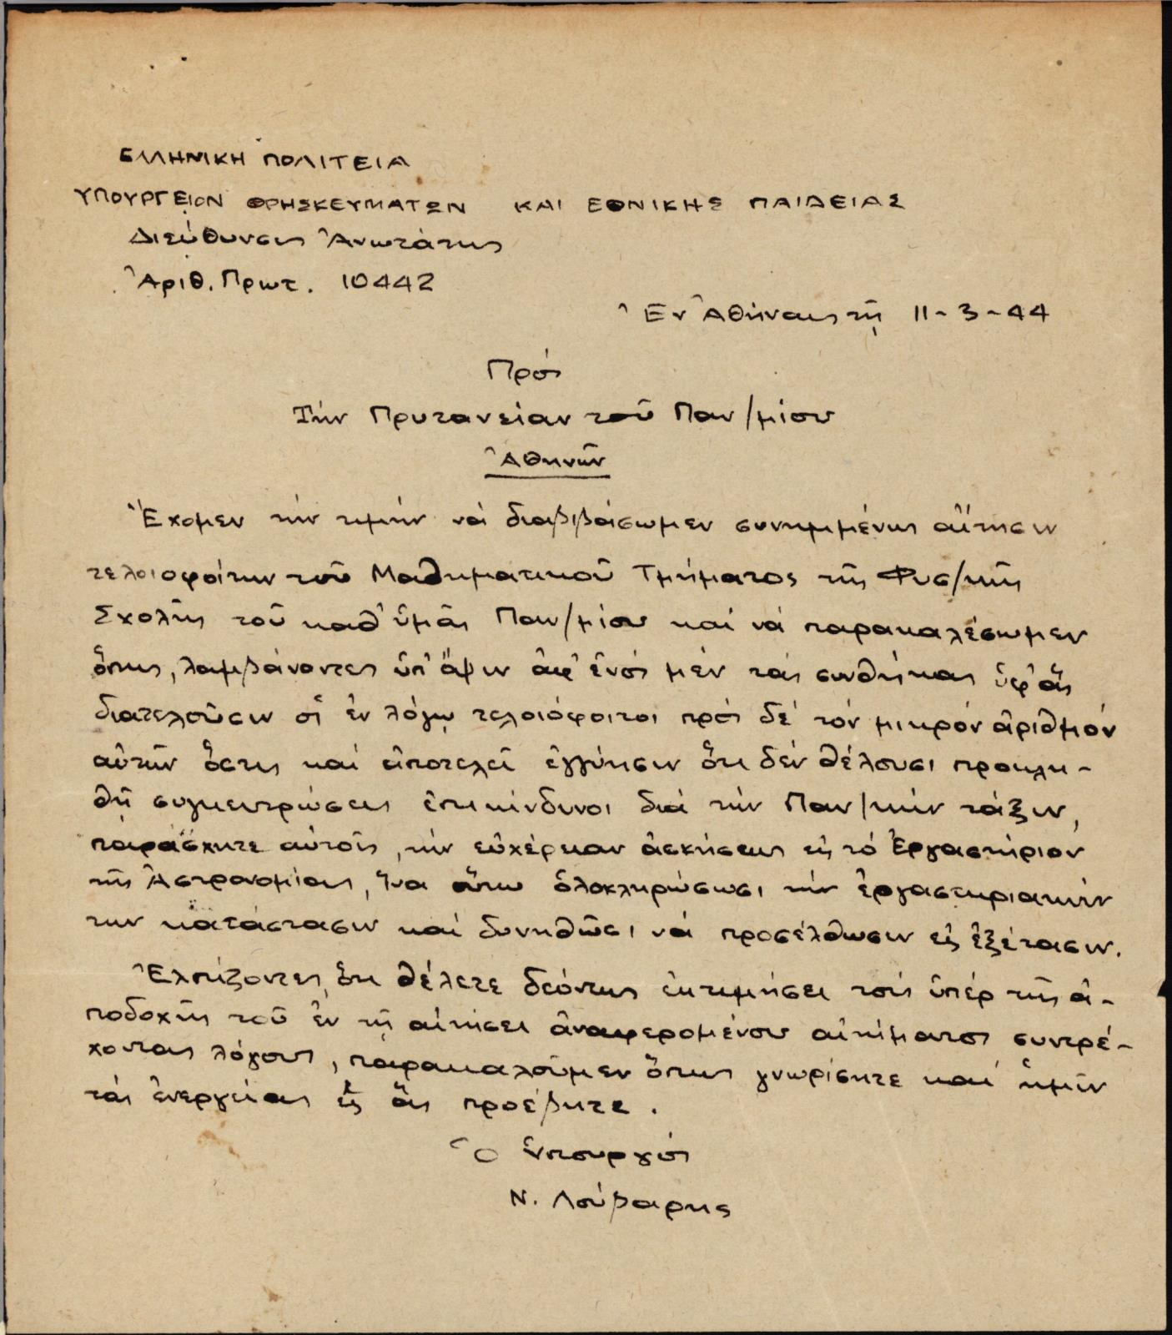

Slide 13
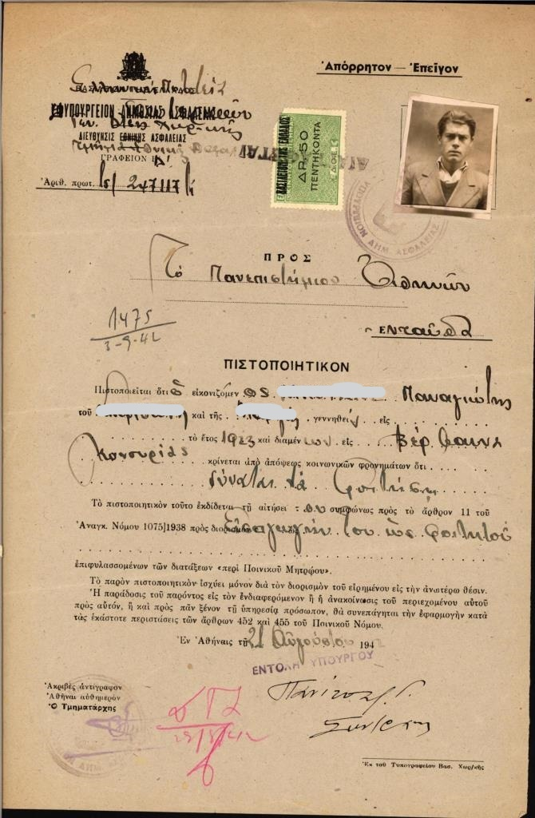

Slide 14
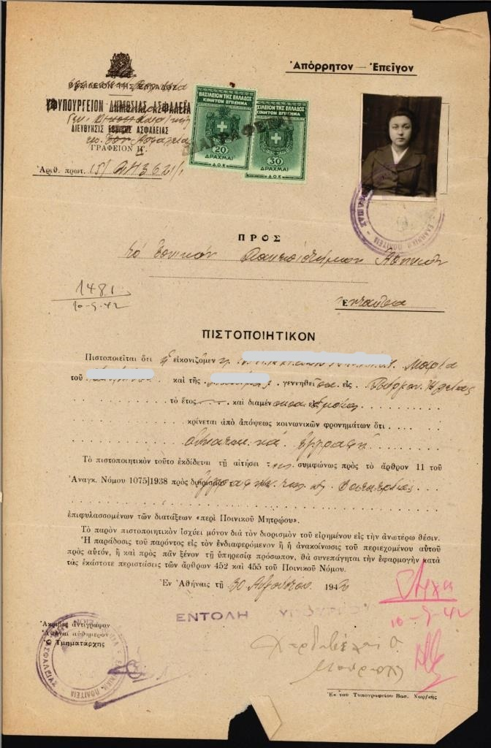

Slide 15
ΧΡΟΝΟΛΟΓΙΟ ΠΑΝΕΠΙΣΤΗΜΙΟΥ ΑΘΗΝΩΝ 1837 - 2017 ΣΥΝΟΠΤΙΚΟ
1837 - 1850
• 1837: Ιδρύεται το «Οθώνειο» Πανεπιστήμιο με 4 σχολές: Θεολογική, Ιατρική, Νομική, Φιλοσοφική, η οποία διακρίνεται σε δυο τμήματα: στο Φιλολογικό και στο Φυσικό και Μαθηματικό. Τον Δεκέμβριο του 1836, ταυτόχρονα με το πρώτο διάταγμα της Αντιβασιλείας για την ίδρυση πανεπιστημίου που δεν εγκρίθηκε από τον Βασιλεία Όθωνα, ιδρύθηκε το Βασιλικό Σχολείο των Τεχνών, το μετέπειτα Εθνικό Μετσόβιο Πολυτεχνείο (ΕΜΠ).
• 1838: Ιδρύεται η πανεπιστηµιακή βιβλιοθήκη.
• 1839: Συγκρότηση επιτροπής για τη διενέργεια εράνου «προς ανέγερσιν ελληνικού Πανεπιστηµίου». Θεµελιώνεται το κεντρικό κτίριο του Πανεπιστηµίου Αθηνών.
• 1842: Συστεγάζονται στο κεντρικό κτίριο του πανεπιστηµίου η Πανεπιστημιακή και η ∆ηµόσια Βιβλιοθήκη.
• 1843: Λειτουργεί το Φαρµακευτικό Σχολείο ως προσάρτηµα του πανεπιστηµίου. • 1843: Πρώτος απόφοιτος του πανεπιστηµίου και πρώτος διδάκτορας της Ιατρικής Σχολής ο Αναστάσιος Γούδας.
• 1843: Θεσµοθετείται η εκπροσώπηση του Πανεπιστηµίου Αθηνών στη Βουλή από έναν βουλευτή, τον οποίο εκλέγουν οι καθηγητές. Ο θεσµός καταργείται µε το Σύνταγµα του 1864.

Slide 16
1850 - 1860
• Θεσμοθετούνται οι ποιητικοί και φιλολογικοί διαγωνισμοί, κατά κύριο λόγο, με χορηγίες ομογενών.
• 1859: Σκιαδικά, αντιοθωνικά επεισόδια.
1860 - 1870
• 1862: Έξωση του Όθωνα. Συγκροτείται η Πανεπιστημιακή Φάλαγγα, το πρώτο ένοπλο σώμα φοιτητών, τμήμα της Εθνοφυλακής.
• 1862: Το «Οθώνειον» µετονοµάζεται σε «Εθνικόν Πανεπιστήµιον». 1870 - 1880
• 1871-1872: Αποκαλυπτήρια των ανδριάντων του Ρήγα Βελεστινλή και του Γρηγορίου Ε΄ στα Προπύλαια στο πλαίσιο των εορτασµών της 50ετηρίδας του Αγώνα.
• 1875: Αποκαλυπτήρια του ανδριάντα του Αδαµάντιου Κοραή.

Slide 17
1880 - 1890
• 1887: Θεµελιώνεται το Χηµείο και το 1890 αποπερατώνεται βάσει των σχεδίων του Ερνέστου Τσίλλερ.
• 1887: Εορτασµός της πρώτης πεντηκονταετηρίδας του Πανεπιστηµίου Αθηνών.
1890 - 1900
• 1890: Εγγράφεται στη Φιλοσοφική Σχολή η πρώτη φοιτήτρια Ιωάννα Στεφανόπολι. • 1892: Επιβάλλονται υποχρεωτικά εκπαιδευτικά τέλη στους φοιτητές του πανεπιστηµίου.
• 1897: Γαλβανικά: ∆ιαµαρτυρίες φοιτητών της Ιατρικής εναντίον του καθηγητή Ι. Γαλβάνη, µε αίτηµα την απόλυσή του. Οι φοιτητές πραγµατοποιούν την πρώτη κατάληψη στο κεντρικό κτίριο του πανεπιστηµίου.
• 1897: Κάθοδος στην Κρήτη Φοιτητικής Φάλαγγας για να συμμετάσχει στην Κρητική Επανάσταση. Φοιτητές συμμετέχουν και στον Ελληνοτουρκικό Πόλεµο του 1897.
• 1897: Λειτουργεί προσωρινά το Αρεταίειο Νοσοκοµείο για να περιθάλψει τους τραυµατίες πολέµου. Την επόµενη χρονιά ξεκινά επίσηµα η λειτουργία του.
• 1898: Ο Κ. Παλαµάς αναλαµβάνει γενικός γραµµατέας του πανεπιστηµίου. Παραµένει στη θέση αυτή έως το 1928.

Slide 18
1900 - 1910
• 1901: Αποκάλυψη της αναθηµατικής στήλης των 28 πεσόντων φοιτητών στον Ελληνοτουρκικό Πόλεµο του 1897.
• 1901: Θεµελιώνεται το κτίριο του Αιγινήτειου Νοσοκοµείου, το οποίο ξεκινά τη λειτουργία του το 1905.
• 1901: Ευαγγελικά.
• 1903: Ορεστειακά.
• 1904: ∆ηµιουργείται η Σχολή Φυσικών και Μαθηµατικών Επιστηµών µε την αυτονόµηση των Τµηµάτων Φυσικής και Μαθηµατικών από τη Φιλοσοφική Σχολή.
• 1908: Η Αγγελική Παναγιωτάτου διορίζεται ως πρώτη γυναίκα υφηγήτρια στην Ιατρική Σχολή.
• 1909: Απρίλιος: Ιδρύεται το πανεπιστηµιακό Νοσοκοµείο Αφροδισίων Νοσηµάτων «Ανδρέας Συγγρός».

Slide 19
1910 - 1920
• 1910: Κύµα εκκαθαρίσεων του διδακτικού προσωπικού του Πανεπιστηµίου.
• 1910: Ιδρύεται το σωματείο Φοιτητική Συντροφιά.
• 1911: Ψηφίζεται από τη Βουλή ο πρώτος οριστικός κανονισµός του πανεπιστηµίου από την κυβέρνηση Ελευθερίου Βενιζέλου. Βάσει του κληροδοτήµατος ∆οµπόλη το Εθνικό Πανεπιστήµιο διαιρείται σε Εθνικόν, το οποίο περιλαµβάνει Ιατρική και Φυσικοµαθηµατική Σχολή και το Φαρµακευτικό Σχολείο, και σε Καποδιστριακόν, το οποίο περιλαµβάνει τη Φιλοσοφική, τη Θεολογική και τη Νοµική Σχολή. Ιδρύεται το Οδοντιατρικό Σχολείο.
• 1911: Με αφορµή το άρθρο για τη γλώσσα στο νέο Σύνταγµα, ο Γεώργιος Μιστριώτης και οι πολυάριθµοι φοιτητές που τον ακολουθούν αναστατώνουν το κέντρο της Αθήνας µε συνεχείς διαδηλώσεις και συλλαλητήρια. • 1912: Εορτασµός 75ετηρίδας Πανεπιστηµίου Αθηνών.
• 1914: Αναθηµατική στήλη στα Προπύλαια για τους νεκρούς των Βαλκανικών Πολέµων. • Εθνικός ∆ιχασµός (1914-1917). Εκκαθαρίσεις και επαναπροσλήψεις καθηγητών βάσει της πολιτικής τους τοποθέτησης.
• 1919: Αυτόνομο Τμήμα Χημείας.

Slide 20
1920 - 1930
• 1920: Ίδρυση του Ιωνικού Πανεπιστηµίου στη Σµύρνη. Την οργάνωσή του αναλαµβάνει ο Κ. Καραθεοδωρή.
• 1920: Ιδρύεται η Ανωτάτη Σχολή Εμπορικών Επιστημών (σήμερα Οικονομικό Πανεπιστήμιο).
• 1920: Ιδρύεται η Ανωτάτη Γεωπονική Σχολή Αθηνών (σήμερα Γεωπονικό Πανεπιστήμιο).
• 1922: Νέος οργανισµός του πανεπιστηµίου. Ενοποιούνται τα δύο πανεπιστήµια σε ένα, το οποίο πλέον ονοµάζεται Αθήνισι Εθνικόν και Καποδιστριακόν Πανεπιστήµιον. Καθιερώνονται για πρώτη φορά οι εισιτήριες εξετάσεις.
• 1923: Ιδρύεται η Πανεπιστηµιακή Λέσχη.
• 1924: ∆ιεξαγωγή Ά Παµφοιτητικού Συνεδρίου στην Αθήνα.
• 1926: Ιδρύεται το Πανεπιστήµιο Θεσσαλονίκης.
• 1927: Μαζική επιτυχηµένη απεργία των φοιτητών µε αίτηµα τη µη αύξηση των διδάκτρων.
• 1929: Τίθεται ο θεµέλιος λίθος των εργαστηρίων της Ιατρικής Σχολής στο Γουδί, τα οποία ολοκληρώθηκαν το 1933. Προστίθεται ως παράρτηµα του πανεπιστηµίου το Πειραµατικό Σχολείο.

Slide 21
1930 - 1940
• 1930: Ιδρύεται η Ελευθέρα Σχολή Πολιτικών Οικονομικών Επιστημών (σήμερα Πάντειο Πανεπιστήμιο).
• 1931: Η κυβέρνηση Βενιζέλου ορίζει πρώτο κυβερνητικό επίτροπο για την εποπτεία των πανεπιστηµίων Αθήνας και Θεσσαλονίκης τον Κ. Καραθεοδωρή.
• 1932: Το πανεπιστήµιο αποκτά νέο οργανισµό (ν.5343) από την κυβέρνηση Ελ. Βενιζέλου, µε υπουργό Παιδείας τον Γ. Παπανδρέου· πρόκειται για τον µακροβιότερο πανεπιστηµιακό οργανισµό του 20ού αιώνα στην Ελλάδα – ίσχυσε µέχρι το 1982. Το ίδρυµα αποκτά τη σηµερινή ονοµασία του: Εθνικόν και Καποδιστριακόν Πανεπιστήµιον Αθηνών.
• 1932: Παραχωρείται ο Ιερός Ναός των Εισοδίων της Θεοτόκου και Αγίας Βαρβάρας (Καπνικαρέα) στο πανεπιστήµιο.
• 1933: Ξεκινά η ανοικοδόµηση του κτιρίου των Θεωρητικών Επιστηµών.
• 1934: Ιδρύεται το Φυσιογνωστικό Τμήμα στη Φυσικομαθηματική Σχολή.
• 1936: Αʹ Πανελλήνιο Φοιτητικό Συνέδριο µε πρωτοβουλία της Ένωσης Προοδευτικών Οργανώσεων Φοιτητών Σπουδαστών (ΕΠΟΦΣ) και τη συµµετοχή εκπροσώπων από τα δύο πανεπιστήµια, το Πολυτεχνείο και τις ανώτατες σχολές της χώρας. Η εγκαθίδρυση του καθεστώτος της 4ης Αυγούστου θέτει στην παρανοµία µια σειρά από φοιτητικές οργανώσεις.
• 1937: Εορτασµός της πρώτης εκατονταετηρίδας του Πανεπιστηµίου.
• 1938: Αναγκαστικός νόμος 1430.
• 1938: Ιδρύεται η Σχολή Βιομηχανικών Σπουδών Πειραιά (σήμερα Πανεπιστήμιο Πειραιά).

Slide 22
1940 - 1950
• 28 Οκτωβρίου 1940: Το πανεπιστήμιο κλείνει «μέχρι νεωτέρας».
• Κατάργηση των εισιτήριων εξετάσεων για τους στρατευθέντες.
• Επίταξη κτιρίων του πανεπιστημίου από τις κατοχικές δυνάμεις.
• Η Πανεπιστημιακή Λέσχη μετατρέπεται σε ορμητήριο των φοιτητών και των φοιτητριών για αντιστασιακές δράσεις, ενώ τμήμα της διατίθεται για την περίθαλψη τραυματιών του πολέμου.
• 1940-1944: Παρέχονται διευκολύνσεις στους φοιτητές σχετικά με την εγγραφή και τις σπουδές.
• Εκκαθαρίσεις μελών Διδακτικού και Διοικητικού Προσωπικού. Συγκροτούνται συμβούλια νομιμοφροσύνης.

Slide 23
1950 - 1960
• 1951: Ιδρύεται το Ίδρυμα Κρατικών Υποτροφιών (Ι.Κ.Υ).
• 1951: Ιδρύονται τα Τμήματα Αγγλικής και Γαλλικής γλώσσας και φιλολογίας στη Φιλοσοφική Σχολή.
• 1957: Ιδρύεται η Ανωτάτη Σχολή Βιομηχανικών Σπουδών Θεσσαλονίκης (μετέπειτα Πανεπιστήμιο Μακεδονίας)
• 1959: Καθιέρωση ειδικού φοιτητικού εισιτηρίου μειωμένης τιμής στα μέσα μαζικής μεταφοράς.
• Συμμετοχής του φοιτητικού σώματος και του ιδρύματος στις διαμαρτυρίες και στις διαδηλώσεις για το Κυπριακό.

Slide 24
1960 - 1970
• 1961: Παραχωρείται από την πολιτεία στο πανεπιστήμιο έκταση για την ανέγερση της πανεπιστημιούπολης.
• 1961: Καθιερώνονται οι διεθνείς πανεπιστημιακές ανταλλαγές (φοιτητών/τριών και μελών ΔΕΠ)
• 1962: Σημαντικές κινητοποιήσεις για το 15% για την παιδεία.
• 1963: Καθιέρωση της δωρεάν παιδείας.
• 1964: Ιδρύεται το Πανεπιστήμιο Πατρών. • 1967: Απολύσεις και διαθεσιμότητες μελών ΔΕΠ λόγω της δικτατορίας.
• 1967: Η Φιλοσοφική Σχολή διαρθρώνεται σε 6 τμήματα (Φιλολογικό, Ιστορικό και Αρχαιολογικό, Φιλοσοφικό, Σπουδών Αρχαιότητος, Βυζαντινών και Μεσαιωνικών Σπουδών και Σπουδών νεώτερου ελληνισμού).
• 1967: Ανεξαρτητοποιείται το Τμήμα Πολιτικών και Οικονομικών Επιστημών από τη Νομική Σχολή, με ιδιαίτερο αριθμό εισακτέων και χωριστό εισιτήριο διαγωνισμό.
• 1968: Έλεγχος της λειτουργίας των ιδρυμάτων με την επιβολή από την δικτατορία της θέσης του κυβερνητικού επιτρόπου. Στις εν λόγω θέσεις διορίζονται απόστρατοι στρατιωτικοί, οι οποίοι μπορούν να μετέχουν στις συνεδριάσεις της Συγκλήτου, των συλλογικών οργάνων και των συλλόγων των καθηγητών των σχολών.
• 1969: Θεμελιώνεται το πρώτο κτήριο της Πανεπιστημιούπολης.

Slide 25
1970 - 1980
• 1970: Αυτόνομα Τμήματα Γεωλογίας και Βιολογίας
• 1970: Ανεξάρτητο Τμήμα Οδοντιατρικής.
• 1970: Ιδρύεται το Πανεπιστήμιο Ιωαννίνων.
• 1972: Αυτονομείται το Τμήμα Οικονομικών Επιστημών από το Νομικό Τμήμα.
• 1973: Η κατάληψη της Νομικής.
• 1973: Ιδρύεται το Πανεπιστήμιο Κρήτης και το Δημοκρίτειο Πανεπιστήμιο Θράκης.
• 1975: Ίδρυση Ταμείου Αρωγής Φοιτητών.
• 1977: Ιδρύεται το Πολυτεχνείο Κρήτης.
• 1978: "Απεργία των 100 ημερών". Η πρώτη μεγάλη απεργία του Ειδικού Διδακτικού Προσωπικού.

Slide 26
1980 - 1990
• 1982: Νόμος Πλαίσιο για την ανώτατη εκπαίδευση από την κυβέρνηση Ανδρέα Παπανδρέου.
• Η Θεολογική Σχολή χωρίζεται σε δύο Τμήματα (Θεολογίας & Ποιμαντικής, το οποίο το 1994 μετονομάζεται σε τμήμα Κοινωνικής Θεολογίας).
• 1982: Αυτονομείται το Τμήμα Πολιτικής Επιστήμης και Δημόσιας Διοίκησης από το Νομικό Τμήμα.
• 1982: Αυτόνομα Τμήματα Αγγλικής γλώσσας και φιλολογίας, Γαλλικής γλώσσας και φιλολογίας, Γερμανικής γλώσσας και φιλολογίας. • 1982: Αυτόνομα Τμήματα Φυσικής και Μαθηματικών.
• 1982: Ιδρύεται το Τμήμα Επιστήμης Φυσικής Αγωγής και Αθλητισμού (Τ.Ε.Φ.Α.Α).
• 1983: Ανεξάρτητο Τμήμα Νοσηλευτικής.
• 1984: Αυτόνομα Τμήματα Φιλολογίας, Ιστορίας – Αρχαιολογίας, Φιλοσοφίας-ΠαιδαγωγικήςΨυχολογίας.
• 1984: Ιδρύονται το Παιδαγωγικό Τμήμα Δημοτικής Εκπαίδευσης (Π.Τ.Δ.Ε.) και το Τμήμα Εκπαίδευσης και Αγωγής στην Προσχολική Ηλικία (Τ.Ε.Α.Π.Η.) το οποίο ξεκινά τη λειτουργία του το 1987.
• 1984: Ιδρύονται το Πανεπιστήμιο Θεσσαλίας, το Ιόνιο Πανεπιστήμιο και το Πανεπιστήμιο Αιγαίου.
• 1985: Θεσμοθετούνται οι μεταπτυχιακές σπουδές. Ιδρύεται το Τμήμα Θεατρικών Σπουδών ως ανεξάρτητο.
• 1987: Εορτασμός των 150 χρόνων του Πανεπιστημίου. Θεσμοθετούνται οι διευρωπαϊκές ανταλλαγές «Erasmus». • 1988: Ανεξάρτητο Τμήμα Φαρμακευτικής.
• 1989: Ίδρυση Τμήματος Θεατρικών Σπουδών στη Φιλοσοφική Σχολή.

Slide 27
1990 - 2000
• 1990: Ιδρύεται το Χαροκόπειο Πανεπιστήμιο.
• 1990: Αυτόνομο Τμήμα Πληροφορικής και Τηλεπικοινωνιών.
• 1990: Ιδρύεται το Τμήμα Μουσικών Σπουδών ως ανεξάρτητο.
• 1990: Ιδρύεται το Τμήμα Επικοινωνίας και Μέσων Μαζικής Ενημέρωσης.
• 1991: Με απόφαση της Συγκλήτου ξεκινά τη λειτουργία του το Διδασκαλείο της Νέας Ελληνικής Γλώσσας με την επιστημονική ευθηνή του Τομέα Γλωσσολογίας του Τμήματος Φιλολογίας.
• 1992: Ιδρύεται το Ελληνικό Ανοιχτό Πανεπιστήμιο (ΕΑΠ).
• 1993: Ιδρύεται το Τμήμα Μεθοδολογίας, Ιστορίας και Θεωρίας της Επιστήμης (Μ.Ι.Θ.Ε).
• 1999: Ιδρύονται τα Τμήματα Ιταλικής και Ισπανικής γλώσσας και φιλολογίας.

Slide 28
2000 – 2017
• 2002: Ιδρύεται το Πανεπιστήμιο Πελοποννήσου.
• 2003: Ιδρύεται το Τμήμα Τουρκικών και Σύγχρονων Ασιατικών Σπουδών.
• 2004: Ιδρύεται το Πανεπιστήμιο Δυτικής Μακεδονίας.
• 2007: Νόμος 3549 – «Μεταρρύθμιση του θεσμικού πλαισίου για τη δομή και λειτουργία των Ανωτάτων Εκπαιδευτικών Ιδρυμάτων» από την κυβέρνηση Κώστα Καραμανλή.
• 2007: Ιδρύεται το Τμήμα Ρωσικής Γλώσσας, Φιλολογίας και Σλαβικών Σπουδών. 2009: Αυτονομείται το Τμήμα Ισπανικής Γλώσσας και Φιλολογίας. • 2011: Νόμος 4009 «Δομή, λειτουργία, διασφάλιση της ποιότητας των σπουδών και διεθνοποίηση των ανωτάτων εκπαιδευτικών ιδρυμάτων» από την κυβέρνηση Γιώργου Παπανδρέου.
• 2013: Συστήνεται η Σχολή Επιστημών της Αγωγής. Αυτόνομη μονοτμηματική Νομική Σχολή. Αυτόνομη Σχολή Οικονομικών και Πολιτικών Επιστημών με τέσσερα τμήματα: α) Επικοινωνίας και Μέσων Μαζικής Επικοινωνίας, β) Οικονομικών Επιστημών, γ) Πολιτικής Επιστήμης και Δημόσιας Διοίκησης, δ) Τουρκικών και Σύγχρονων Ασιατικών Σπουδών. Αυτονόμηση Τμήματος Ψυχολογίας.
• 2017: Νόμος 4485 «Οργάνωση και λειτουργία της ανώτατης εκπαίδευσης, ρυθμίσεις για την έρευνα και άλλες διατάξεις» από την κυβέρνηση Αλέξη Τσίπρα.

Slide 29
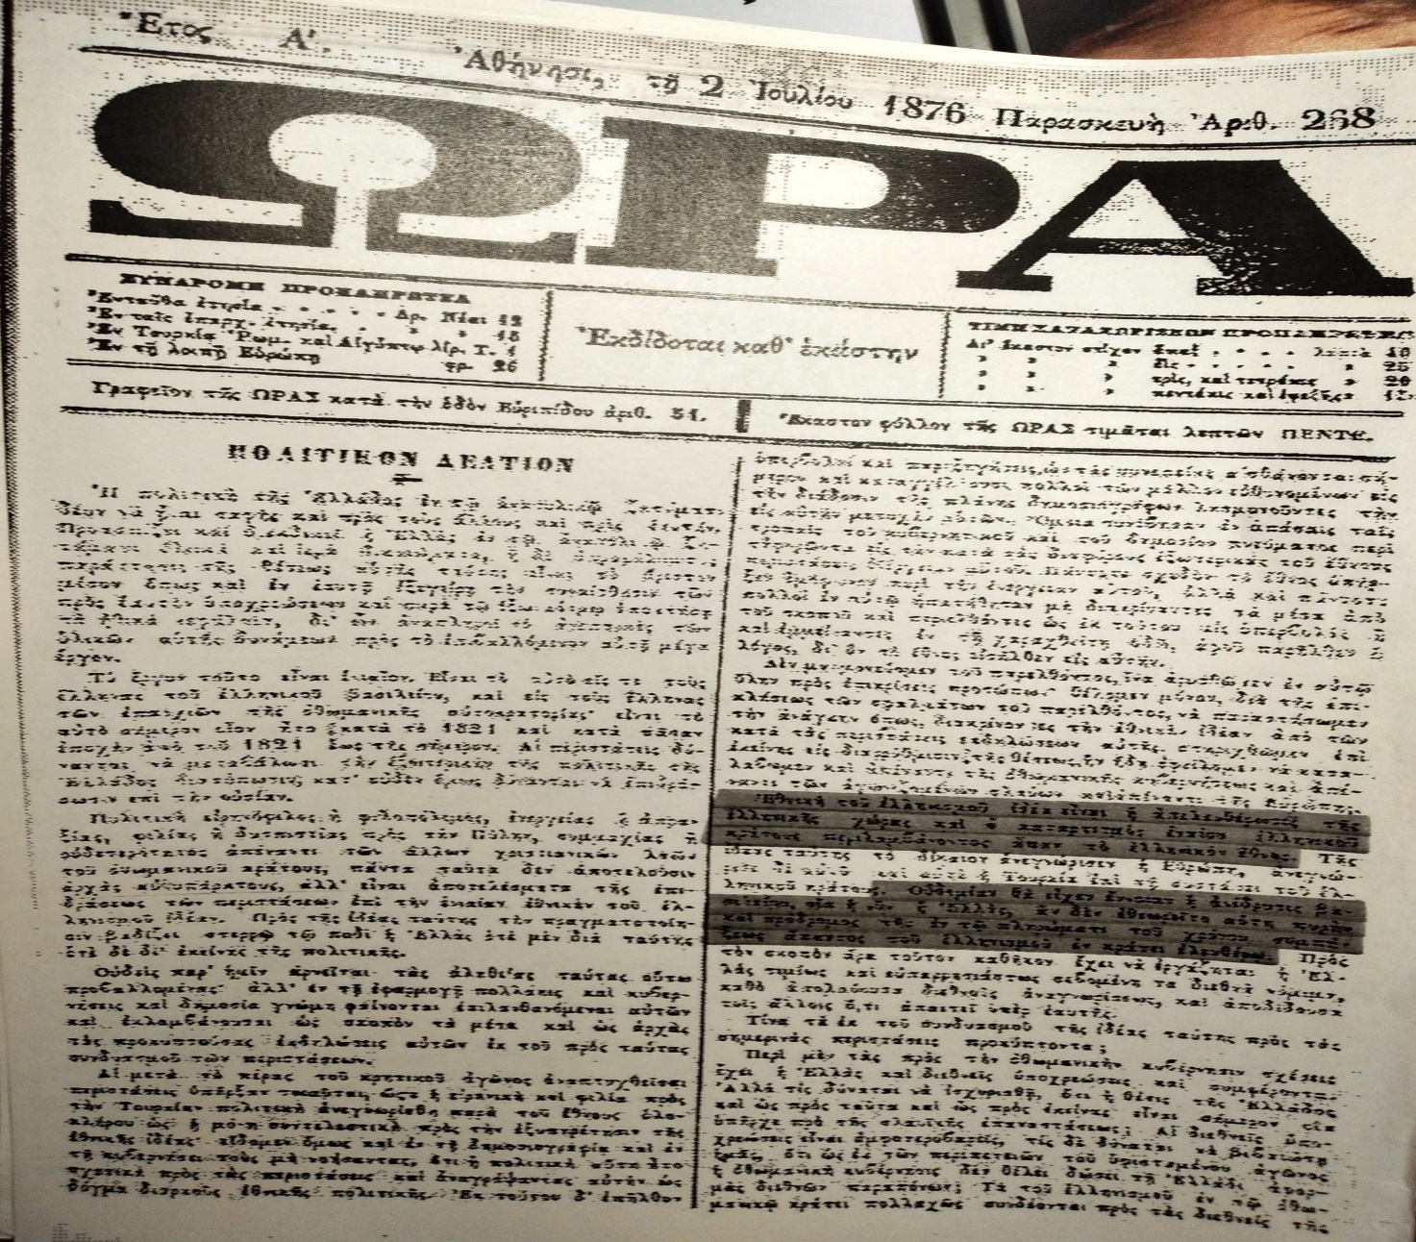
Εφ. ΩΡΑ, έτος Α΄, αρ. 268, 2/7/1876

Slide 30
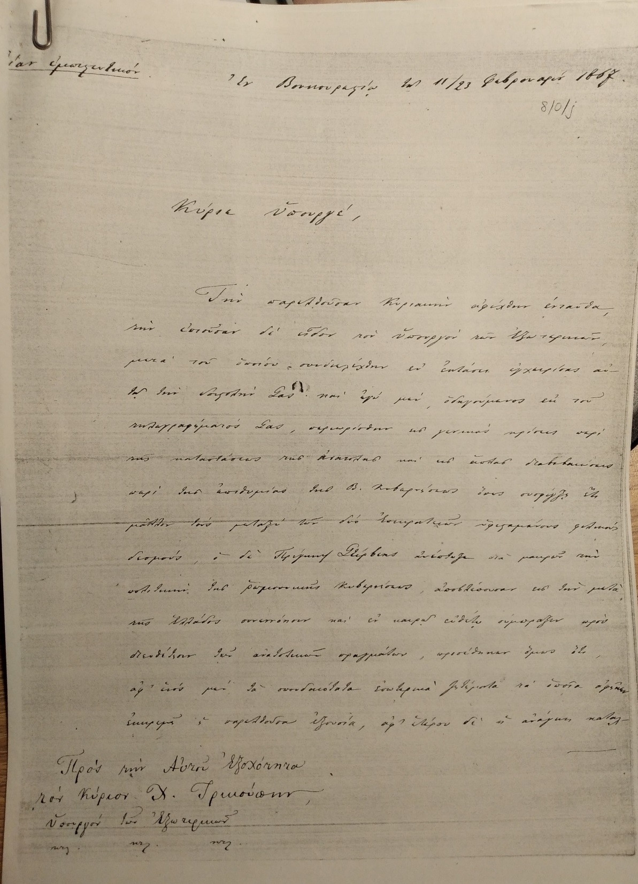
Notes:
Α΄σελ. «λίαν εμπιστευτικής» υπηρεσιακής έκθεσης του διπλωμάτη Μιχαήλ Γ. Αντωνόπουλου (Ναύπλιο 1829-Αθήνα 1890) προς τον Υπουργό Εξωτερικών της κυβέρνησης του Αλέξανδρου Κουμουνδούρου (3^{η} θητεία, 18/12/1866-20/12/1867) Χαρίλαο Τρικούπη (Μεσολόγγι 1832-Κάννες 1896), σχετικά με την περίπτωση υπογραφής αμυντικής συμμαχίας με την Ρουμανία. Μιχαήλ Γ. Αντωνόπουλος προς Χαρίλαο Τρικούπη, «λίαν εμπιστευτικόν», Βουκουρέστι 11/23/2/1867, αρ.8/0/j, φάκελος 8, τόμος 8 [Περί Διαδοχικών Συνθηκών (1852-1867)- «Μ. Αντωνοπούλου», Αρχείο Χαρίλαου Τρικούπη, ΕΛΙΑ.

